Slide 1



比本领

Slide 2

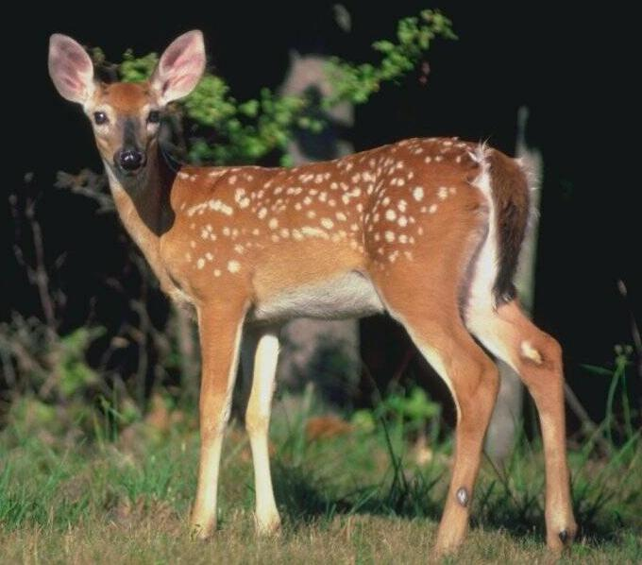
梅花鹿
PPT模板下载：www.1ppt.com/moban/ 行业PPT模板：www.1ppt.com/hangye/
节日PPT模板：www.1ppt.com/jieri/ PPT素材下载：www.1ppt.com/sucai/
PPT背景图片：www.1ppt.com/beijing/ PPT图表下载：www.1ppt.com/tubiao/
优秀PPT下载：www.1ppt.com/xiazai/ PPT教程： www.1ppt.com/powerpoint/
Word教程： www.1ppt.com/word/ Excel教程：www.1ppt.com/excel/
资料下载：www.1ppt.com/ziliao/ PPT课件下载：www.1ppt.com/kejian/
范文下载：www.1ppt.com/fanwen/ 试卷下载：www.1ppt.com/shiti/
教案下载：www.1ppt.com/jiaoan/

Slide 3
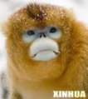
金丝猴

Slide 4
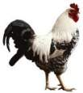

Slide 5
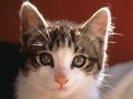

Slide 6
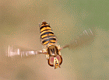
金丝猴

Slide 7
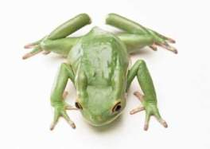

Slide 8


Slide 9
PK

Slide 10

摘果
挡住
垂头
丧气
驮起

Slide 11

得意
扬扬
团团
转
梅花鹿
比赛

Slide 12

大象伯伯说：“我来考考你们俩。河对岸有棵果树，树上结满了果子。你们谁先摘到果子，就算谁的本领大。”
河对岸
树上

Slide 13

梅花鹿飞快地向前跑去，轻轻一跳，就过了小河。它一口气跑到果树下，得意扬扬地想：“还是我的本领大。”

Slide 14

得意扬扬

Slide 15
垂头丧气

Slide 16

梅花鹿飞快地向前跑去，轻轻一跳，就过了小河。它一口气跑到果树下，得意扬扬地想：“还是我的本领大。”
朗读

Slide 17
可是果树太高，它跳了又
跳，怎么也摘不到果子，
只好垂头丧气地回来了。

Slide 18
梅花鹿飞快地向前跑去，轻轻一跳，就过了小河。它一口气跑到果树下，得意扬扬地想：“还是我的本领大。”
0

Slide 19
可是果树太高，它跳了又
跳，怎么也摘不到果子，
只好垂头丧气地回来了。

Slide 20
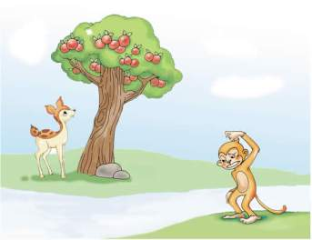

Slide 21
梅花鹿虽然——，但是
它————，所以它摘不到果子。
金丝猴虽然——，但是
它————，所以它也摘不到果子。

Slide 22
梅花鹿一下子明白了：
我跑得快，可是 ，
我应该 。
金丝猴一下子明白了：
我会爬树，可是 ， 我应该 。

Slide 23
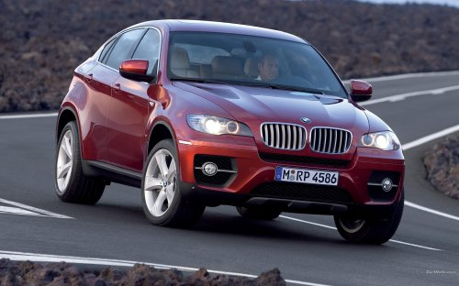

Slide 24
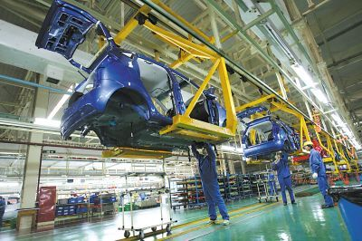

Slide 25
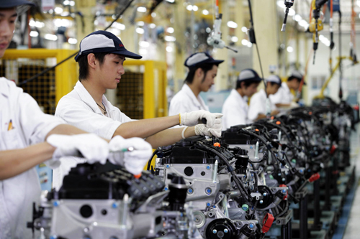

Slide 26
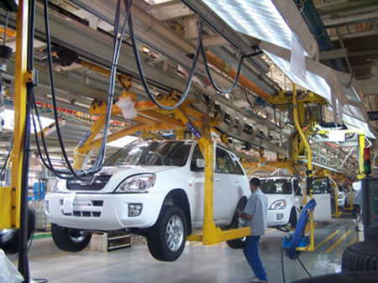

Slide 27
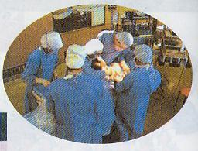
医生手术

Slide 28
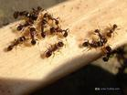
蚂蚁

Slide 29

送你几句话:
你有一个苹果，我有一个苹果，我们俩相交换，还是一个苹果；你有一种思想，我有一种思想，我们俩相交换，就有两种思想。

Slide 30
送你几句话:
人心齐，泰山移。

Slide 31
送你几句话:
一滴水只有放进大海里才永远不会干涸，一个人只有当他把自己和集体事业融合在一起的时候才能最有力量。
—— 雷锋

Slide 32
送你几句话:
一花独放不是春，
万紫千红春满园。

